Slide 1
Système politique, Etat et Administration
CEMAP 2018
Prof. Andreas Ladner
27 mars 2018

Slide 2
Organisation et pilotages de l’action publique
Mondialisation/EU
Médiatisation
Partis, Intérêts, NGOs etc.
système politique/institutions
Pilotage
Problèmes/enjeux
Politiques publiques
Administration
cadre/règles du jeu
Changements technologiques
Changement de valeurs, culture
Réformes

Slide 3
Les trois dimensions de la politique
„Polity“
Les institutions formelles, les pratiques et les procédures informelles („règles du jeu“)
„Policy“
Les politiques publiques (la politique sociale, la politique économique, etc., la politique matérielle)
„Politics“
Acteurs et interactions (rapports de force, conflits, etc., „la politique“)

Slide 4
Les politiques institutionnelles
Visent la transformation ou l‘adaptation de l‘organisation politique ou administrative
Ont un caractère « transversal », c‘est à dire qu‘elles touchent une pluralité, voire l‘ensemble des politiques substantielles
Définissent les « règles du jeu » et influencent la configuration du pouvoir

Slide 5
Le système politique suisse
Politique
Démocratie directe
Fédéralisme
Concordance
Société
Notes:
Es geht um Politik, um politische Ideen, wie sie im politischen Intressenvermittlungssystem abgebildet werden und es geht im die wichtigsten Elemente des politischen Systems

Slide 6
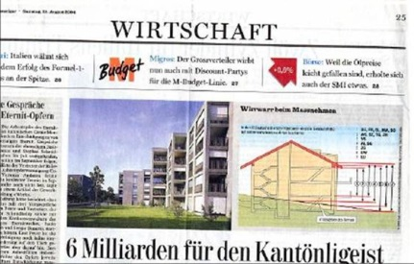

Le fédéralisme
Bottom-up, residual power in the hand of the cantons
La diversité, la concurrence et la solidarité
La mise en œuvre auprès des cantons
et des communes
L’esprit de clocher (« Kantönligeist »)
et d’énormes coûts?
Réformes: RPT, réformes territoriales

Slide 7
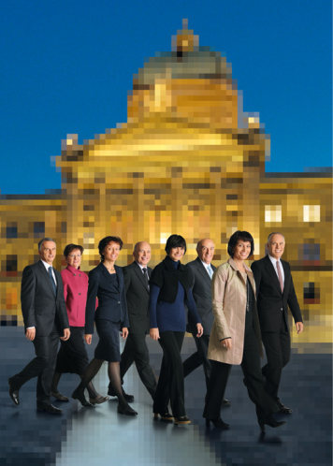
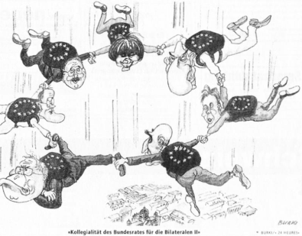
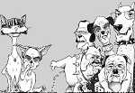
La concordance
Le gouvernement: type hybride
La concordance et la formule magique
Le principe de la collégialité

Slide 8
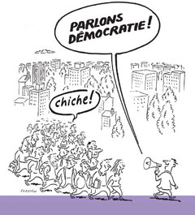
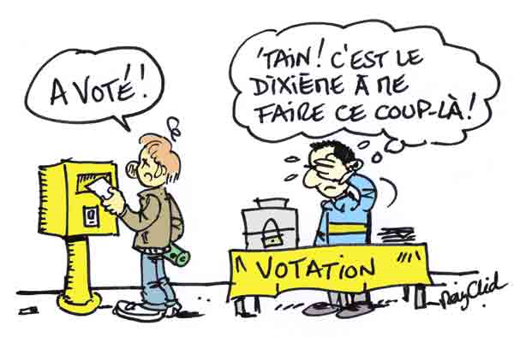
La démocratie directe
Le souverain et les représentants
Initiatives et référendums
Grande popularité
Champ d’application en diminution
Assemblée ou conseil?

Slide 9
Principe fondamental du système politique suisse
„Power sharing“

Slide 10
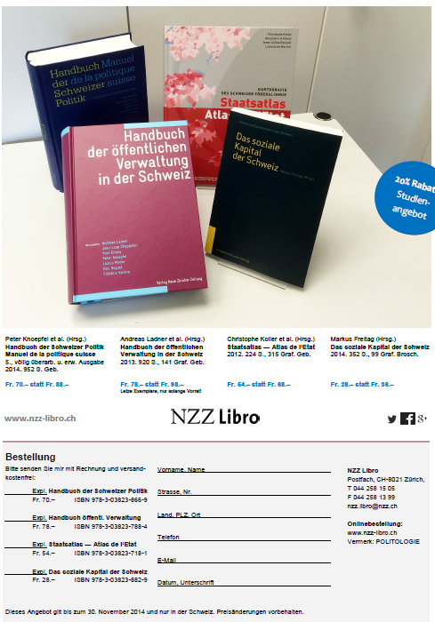


Slide 11
Attention à l’instrumentalisation des institutions pour des fins politiques!
«Petite parenthèse»

Slide 12

Exemple: l’élection du Conseil fédéral par le peuple

Slide 13
Deux initiatives pour l’élections du Conseil fédéral par le peuple

Slide 14
D’autres exemples
Le principe de la collégialité
Le système électoral (majoritaire ou proportionnel)

Slide 15
Lesson to learn:
I’m usually in favour of what serves me best!
On trouve très peu de discours platoniques au sujet du bon fonctionnement des différentes institutions.

Slide 16
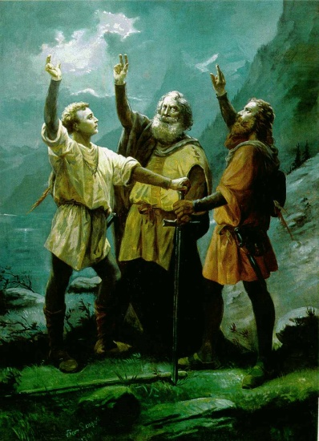
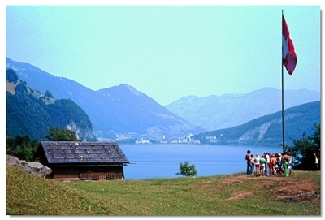
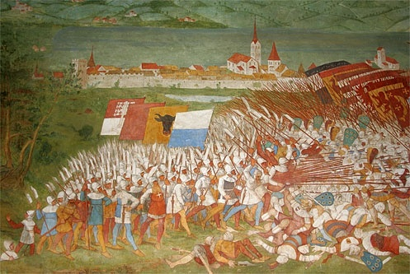
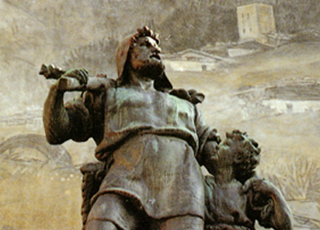

Un peu d’histoire pour mieux comprendre (institutionnalisme historique: path dependency, windows of opportunities)
1804

Slide 17
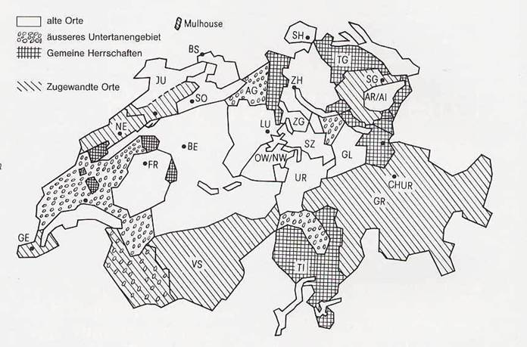
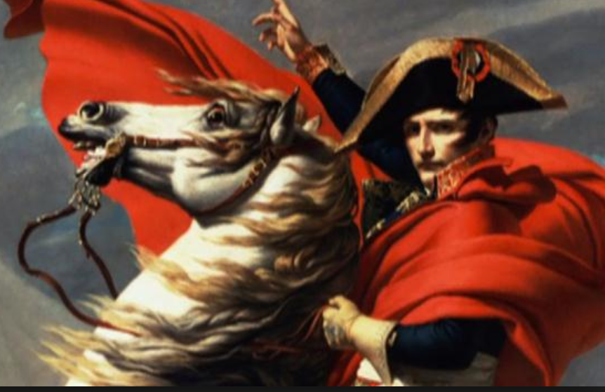
„Some cantons were more equal“
Notes:
13 Kantone
Zugewandte Orte: GE, GR, VS, NE
Untertanengebiete: VD, AG, TG TI

Slide 18
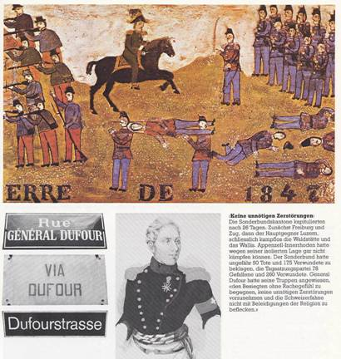
La guerre du Sonderbund
Les tensions entre cantons catholiques et cantons libéraux-radicaux débouchent sur la "guerre du Sonderbund". Au terme d'une brève campagne, les cantons conservateurs capitulent devant les troupes du général Dufour.
Notes:
Konfliktpunkte:
Religionsfrage
freischärlerische Truppen, die den Kanton Luzern von seiner konservativen Regierung befreien wollte
1845 schlossen sich die katholischen Kantone zur Vertretung ihrer gemeinsamen Interessen im Sonderbund zusammen. Zudem suchten sie die aussenpolitische Unterstützung von Österreich, Frankreich und Sardien.
Nach erfolglosen Versuchen zur Änderung des Bündnisses von 1815 verliessen sie 1846 die Tagsatzung. Dies wurde als Sezession ausgelegt. Die protestantischen Kantonen intervenierten mit Truppen.
Nach 26 Kampftagen mit etwa hundert Toten waren die Sonderbundskantone besiegt.
Für die siegreichen Freisinnigen war der Weg nun frei
für die Einrichtung eines schweizerischen Bundesstaat, an welchen die 25 Kantone einen Teil der Hoheitsrechte abtraten.
Für eine Aufgabenteilung zwischen Bund und Kantonen, wobei ersterer für die Wahrung der Unabhängigkeit und die Förderung der gemeinsamen Wohlfahrt verantwortlich war
Das Prinzip des Föderalismus, das in Angelegenheiten des Bundes jedem Gliedstaat eine gleiche Stimme einräumte
Für die Einrichtung einer gemeinsamen demokratischen Grundordnung mit Exekutive und eigenem Parlament, mit Grundrechten, Gewaltentrennung und freien Wahlen, deren Minimalanforderungen für alle Kantone als verbindlich erklärt wurden.

Slide 19
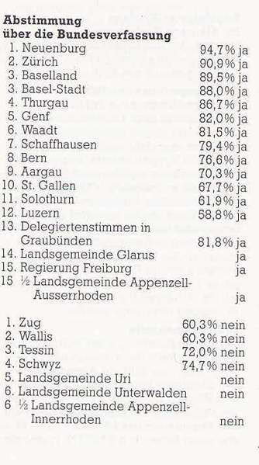
La Constitution de 1848 acceptée
Notes:
Der Verfassungsvorschlag wurde 1848 der Volksabstimmung unterbreitet.
Gabe es hier nicht einen Trick? -> Linder, S. 29.
Da es noch kein Schweizervolk gab, stimmten die Kantone im Rahmen ihrer eigenen politischen Ordnung darüber ab.
In GR und FR entschied das Parlament im Namen des Volkes
In LU kam die Zustimmung deshalb zustande, weil die 30 Prozent Abstinenten den Ja-Stimmen zugerechnet wurden.
Für den Zusammenschluss des Staatenbundes zum Bundesstaat wäre eigentlich die Zustimmung aller Stände notwendig gewesen. Die freisinnige Mehrheit definierte die Regeln jedoch anders und verlangten eine genügende Mehrheit. Nachdem zwei Drittel der Kantone zugestimmt hatten, gab die Tagsatzung bekannt, dass die neue Bundesverfassung angenommen war.

Slide 20
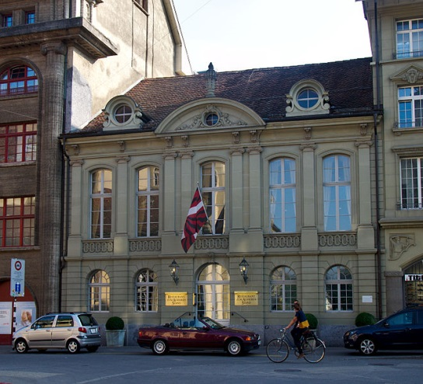
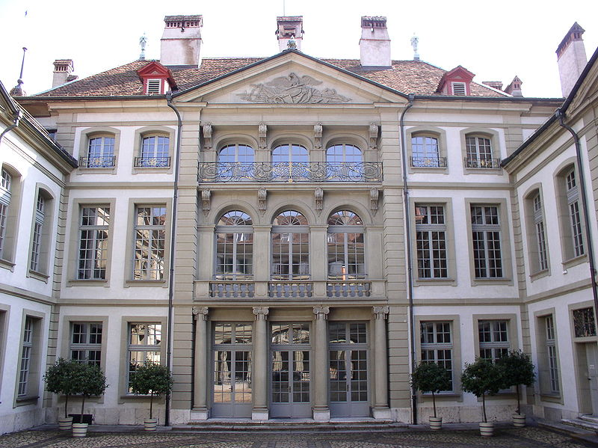
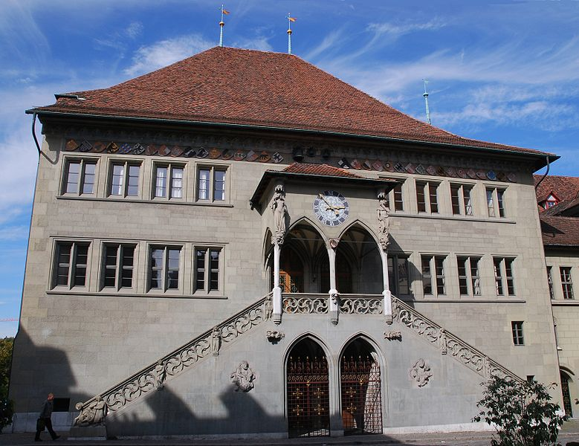
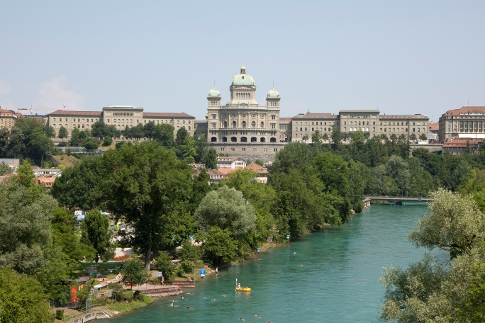
Berne devient siège des autorités fédérales
Rathaus zum Äussern Stand: Conseil d’Etat
Erlacherhof:
Conseil Fédéral
Rathaus (ou Casino):
Conseil National

Slide 21
Le développement des compétences de la Confédération
  Politique du droit
    Droits fondamentaux (1874), droit civil et pénal (1914, 1937)
  Politique d'infrastructure
    EPF et CFF (1891), énergie (hydraulique 1914, nucléaire 1958, politique de l'énergie 1990), routes nationales (1953), encouragement Uni (1973), transversales alpines (1992)
  Politique économique
    BNS (1905), article économique (1947), loi sur le marché intérieur et loi sur les cartels (1995)
  Politique sociale
    Assurance maladie-accident (1890, 1918-1994), AVS (1925, 1947), chômage (1951,1976), assurance maternité (1945, 2005)
  Politique fiscale et financière
    IFD (1935), TVA (1990)
Notes:
La croissance de l‘Etat central est freinée par la démocratie directe
IFD = Impôt fédéral direct
IFCH = Impôt fédéral sur le chiffre d'affaires

Slide 22
Synthèse de l'évolution historique
Centralisation progressive des compétences (en dépit des "points de veto fédéralistes")
Décentralisation des tâches de mise en œuvre
→ augmentation de la taille de l'Etat au niveau des cantons
Compétences résiduelles auprès des cantons

Slide 23
L‘Etat suisse
État libéral, État minimaliste ou État providence?

Slide 24
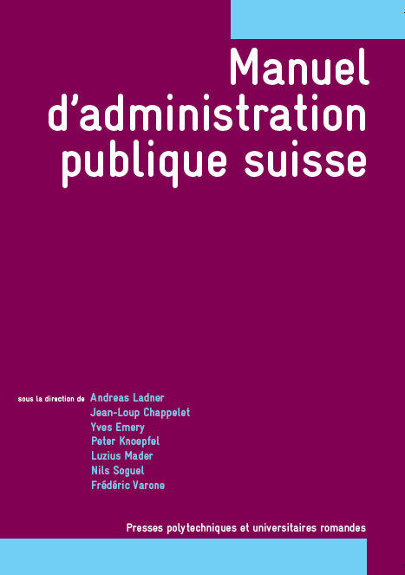


Slide 25
Les années 1960/1970:
L‘économie et l‘Etat prospèrent
Pendant la phase de la haute conjoncture, ce n’est pas seulement l‘économie qui prospère mais aussi le secteur étatique.
Trois modèles:
Les pays scandinaves: L‘Etat providence
L‘Allemagne: Forme mixte (l‘économie sociale de marché)
La Suisse, les U.S.A.: L‘Etat libéral?

Slide 26
Les années 1970
Petit à petit on commence à apercevoir les limites matérielles et idéelles de la croissance de l‘Etat.
(La crise du pétrole, Limits to growth et Reaganomics).
Notes:
Der Begriff Reaganomics (Reagan + economics) bezeichnet die Wirtschaftspolitik unter US-Präsident Ronald Reagan. Im Allgemeinen wird eine solche Wirtschaftspolitik als Angebotspolitik (supply-side policy) bezeichnet. Ein wirtschaftspolitischer Ansatz, der auf ähnlichen Grundlagen beruht, ist der nach Premierministerin Margaret Thatcher benannte Thatcherismus.

Slide 27
Les déficits structurels des conceptions d‘Etat traditionnelles
L‘Etat social souffre de la défaillance politique et d‘un gonflement incontrôlable de l‘appareil étatique.
Le néo-libéralisme souffre de la défaillance du marché.

Slide 28
Il faut:
L’efficacité du marché + le pilotage politique
„Ein dritter Weg?“ (Blair/Schröder)

Slide 29
Surmonter l‘antagonisme idéologique
Néo-libéralisme
L‘Etat social/providence
← Gewährleistungsstaat →
NPM, Outsourcing
Schedler/Proeller 2000:31

Slide 30
D‘accord!
Mais quel est le point de départ?

Slide 31
La quote-part de l‘Etat
Définition:
Dépenses des collectivités publiques et des assurances sociales obligatoires en % du PIB
Produit intérieur brut (PIB)
Le PIB est une mesure de la performance d'une économie nationale au cours d'une année. Il mesure la valeur des biens et services produits dans le pays pour autant qu'ils ne soient consommés pour produire d'autres biens et services, autrement dit il définit la valeur ajoutée. Le PIB est calculé aux prix courants ainsi qu'aux prix constants d'une année donnée. A prix constants, l'évolution économique réelle est représentée sans tenir compte de l'influence des prix.

Slide 32
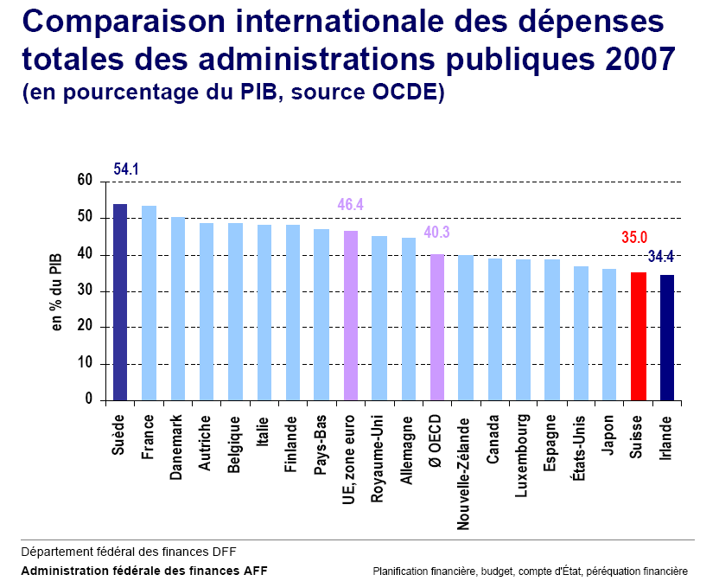
http://www.efv.admin.ch/f/dokumentation/downloads/themen/oeff_haushalte/intv_staatsquote.pdf

Slide 33
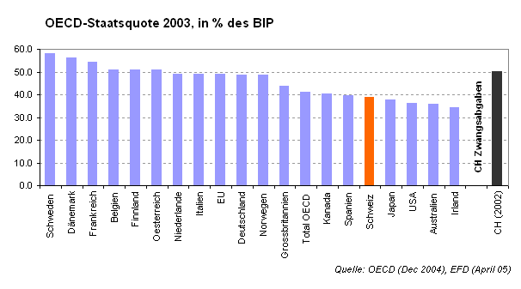
La quote-part de l'État en Suisse (Economiesuisse)
Notes:
These: Wirtschaftswachstum entsteht im privaten Sektor
Gegenargument: Zwischen der Höhe der Staatsquote und dem Wirtschaftswachstum besteht kein Zusammenhang.

Slide 34
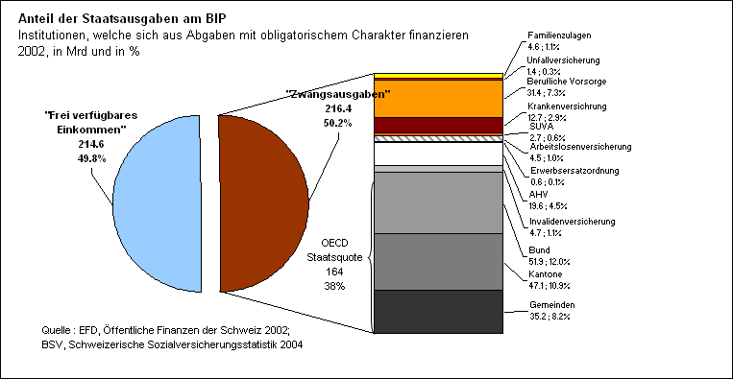
Economiesuisse: Finances publiques consolidées selon caractère obligatoire (dépenses)

Slide 35
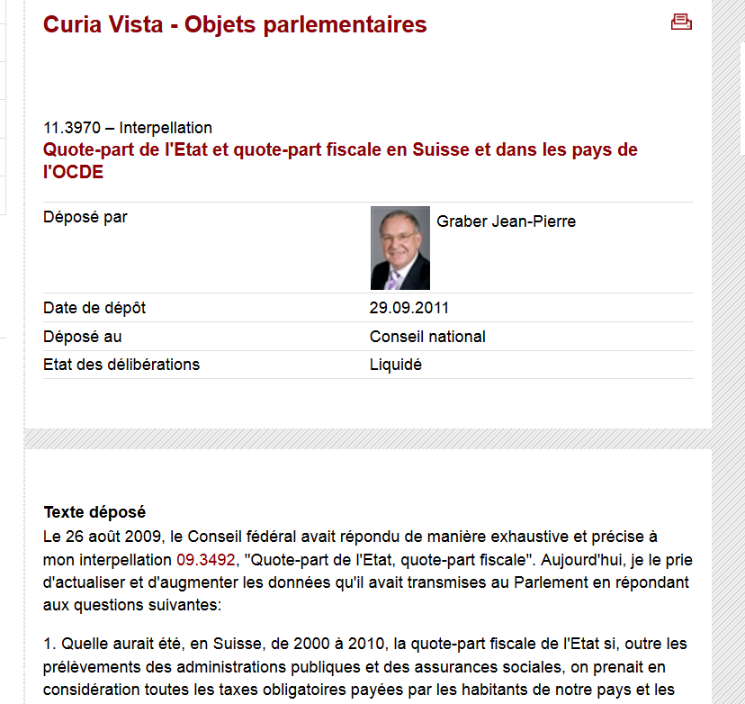

Slide 36
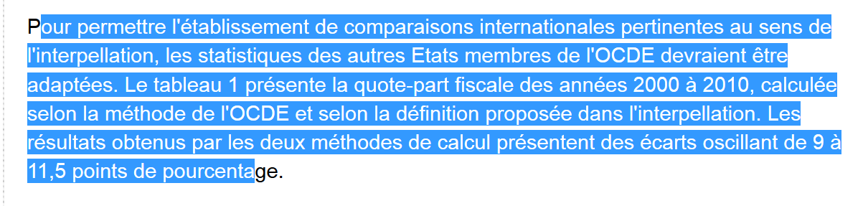
Réponse du Conseil Fédéral

Slide 37
La taille juste de la quote-part de l‘État
Quelles dépenses faut-il considérer?
Quels sont les problèmes d’une quote-part de l’État élevée?
Évidence empirique?

Slide 38
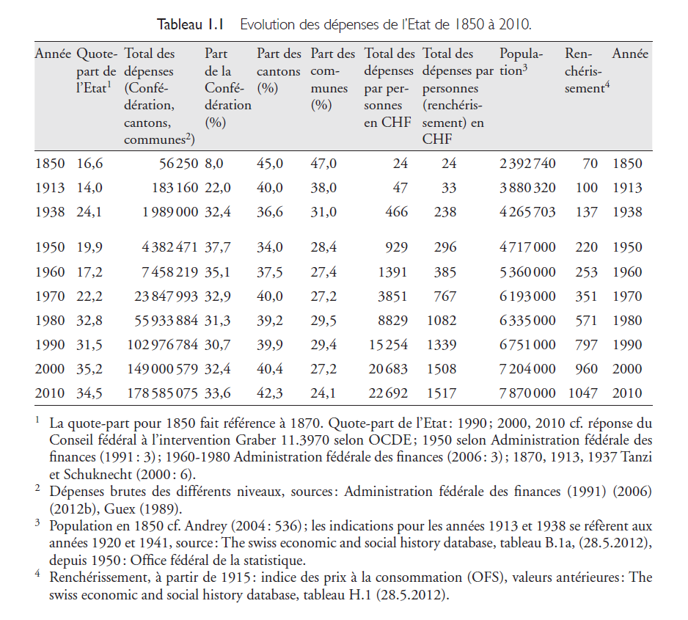
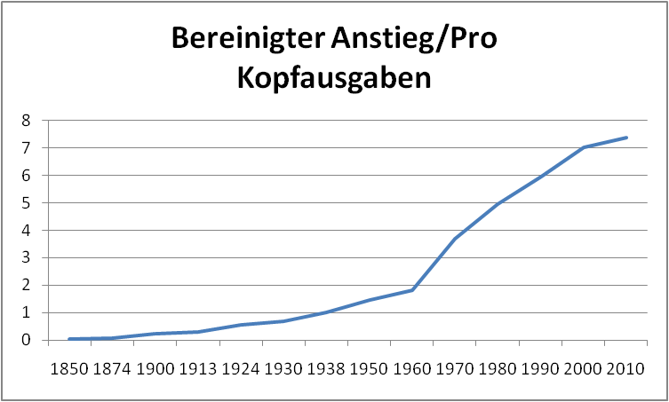
Dépenses de l‘Etat

Slide 39
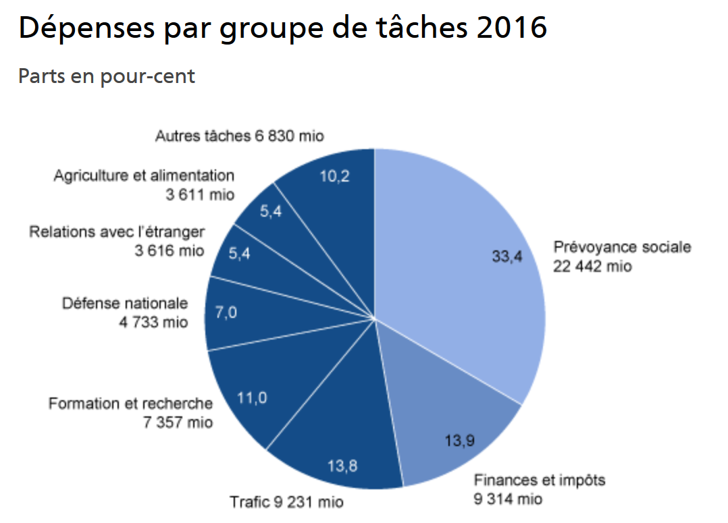
Les dépenses de la Confédération et 2016 (67 mrd.)
http://www.efv.admin.ch/f/dokumentation/finanzberichterstattung/bufi/ausgaben.php
Modèle FS: Le modèle SF de la statistique financière suisse vise à garantir la comparabilité des finances publiques au niveau national. Il repose pour l’essentiel sur le nouveau modèle comptable harmonisé pour les cantons et les communes (MCH2)

Slide 40
Les dépenses de la Confédération 1960 (2.7 mrd.)

Slide 41
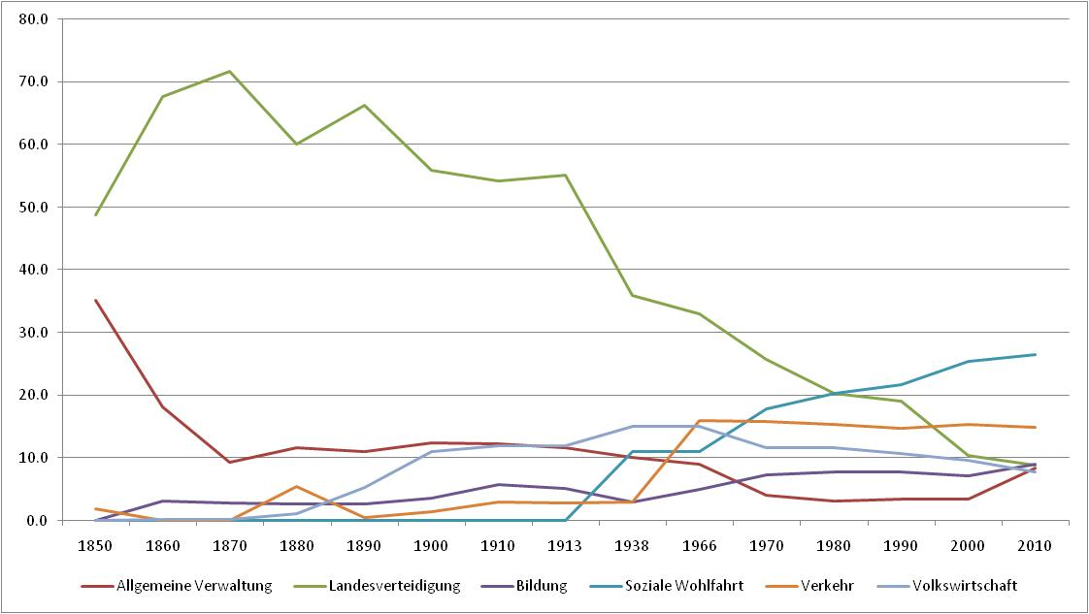
Confédération: dépenses par fonction (1850 – 2010)

Slide 42
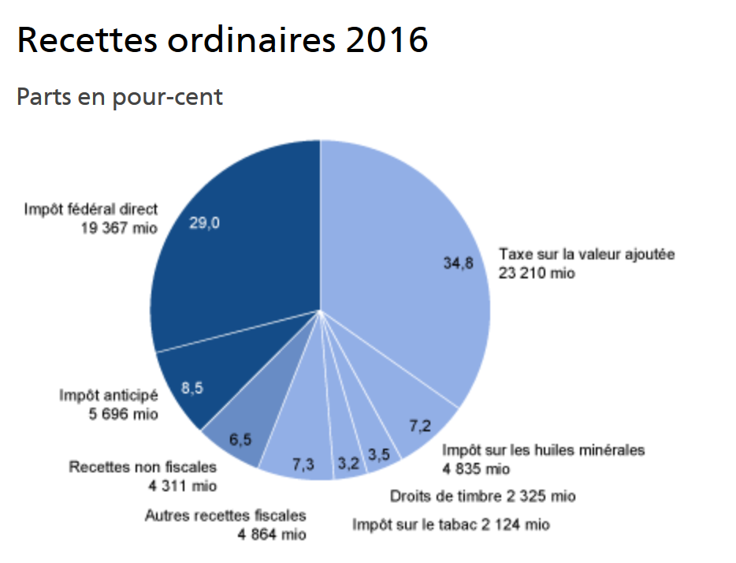
Les recettes de la Confédération (66.7 mrd.)
http://www.efv.admin.ch/f/dokumentation/finanzberichterstattung/bufi/index.php

Slide 43
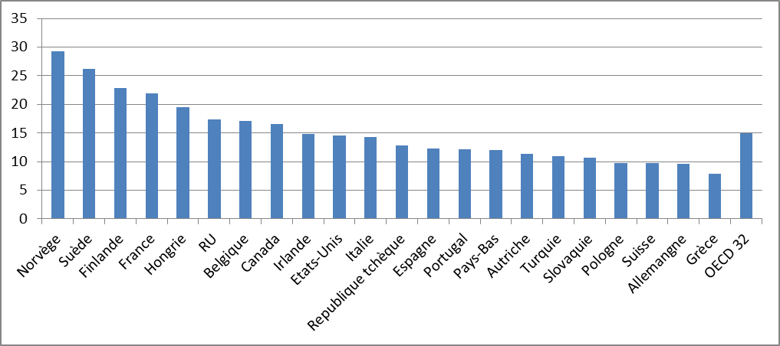
Agents publics en comparaison
Staatsbeschäftigtenquote, Kuhlmann/Wollmann 2013: 102

Slide 44
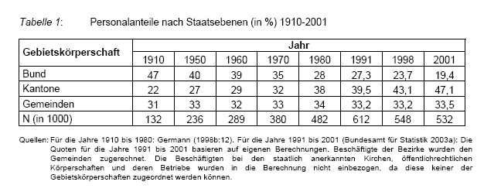
Les employés dans le secteur public: fédération, cantons et communes
Ballendowitsch, Jens (2003). Sozialstruktur, soziale Sicherung und soziale Lage des öffentlichen Dienstes der Schweiz. Mannheimer Zentrum für Europäische Sozialforschung. Working papers Nr. 68.

Slide 45
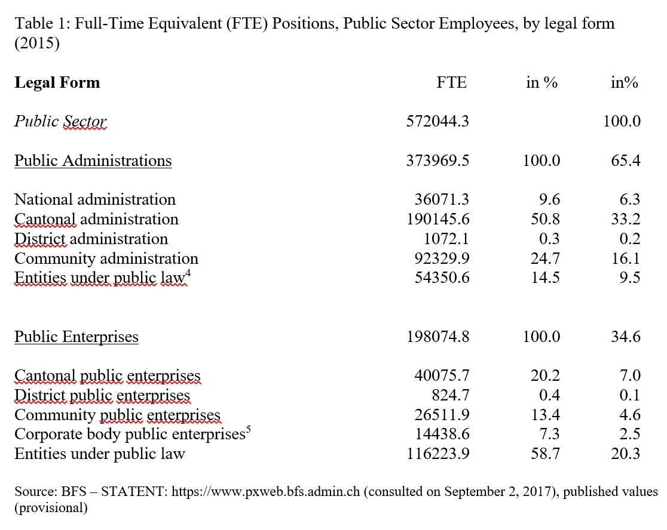

Slide 46
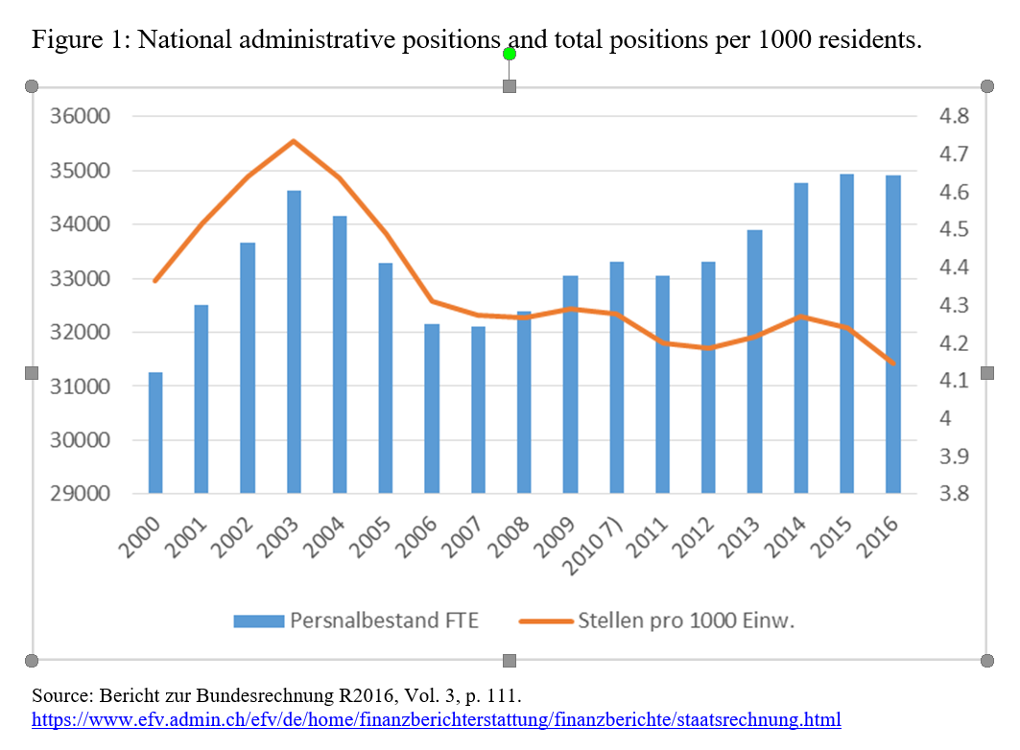

Slide 47
L’organisation spatiale de l’administration
Déconcentration et décentralisation: les cantons en tant qu‘administrations fédérales décentralisées
Administrations cantonales et communales comme entités autonomes

Slide 48
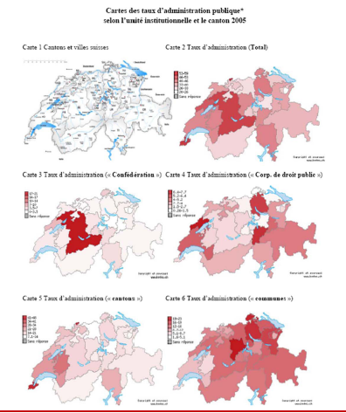

Slide 49
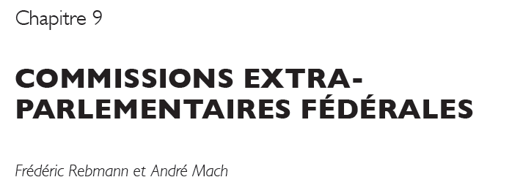
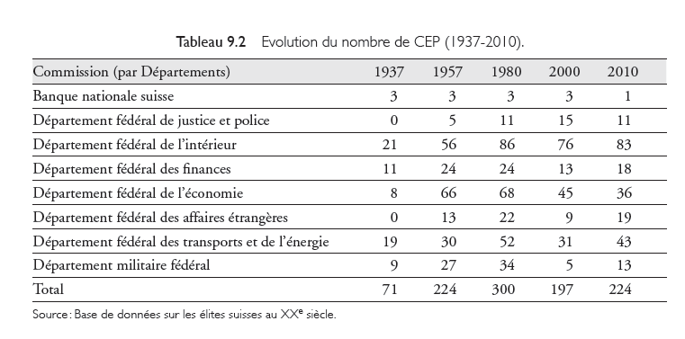

Slide 50

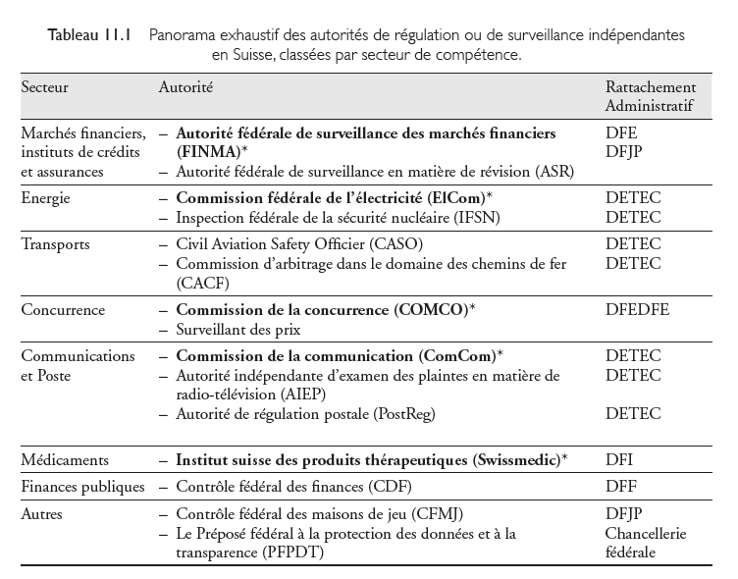

Slide 51

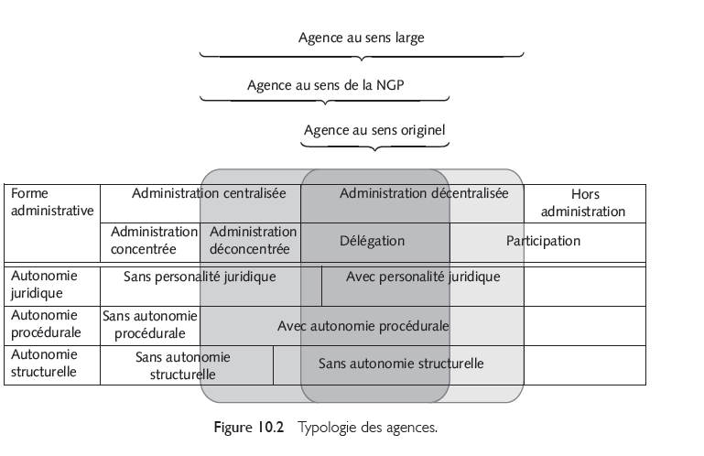

Slide 52
Les organes paraétatiques
Remplissent d’importantes tâches d’exécution
Organisations privées, entreprises mixtes ou associations aux statuts les plus hybrides
En 1979 déjà, la Délégation des finances relève l’existence de 189 organisations paraétatiques – comptabilisant plus de 11’000 personnes – qui exercent une fonction en vertu de la souveraineté fédérale, reçoivent des subsides – pour 730 millions CHF – ou bénéficient d’une garantie de déficit.

Slide 53
Conclusion
L‘État suisse est
  moins libéral (corporatisme)
  plus petit (au moins au niveau fédéral)
  (peut-être) plus moderne (collaboration avec le secteur privé, NGP)
que l‘on pense!

Slide 54
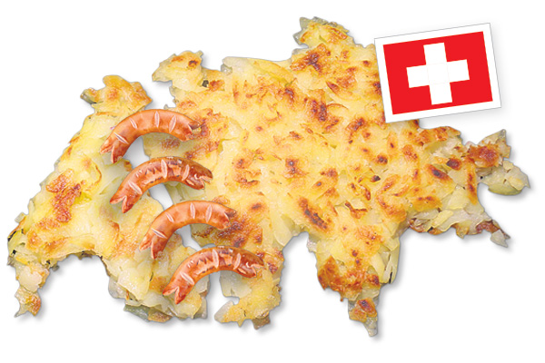

Mais: Est-ce que tout le monde voit cela de la même façon?

Slide 55
Literatur:
Benz, Walter (2001). Der moderne Staat. Grundlagen der politologischen Analyse. München/Wien.
Grimm, Dieter (1994). "Staatsaufgaben – eine Bilanz", in: ders. (Hrsg.), Staatsaufgaben, Baden-Baden 1994, S. 771-785.
Schedler Kuno/Proeller Isabella (2000). New Public Management, Bern/Stuttgart/Wien 2000.
Varone, Frédéric (2013). «Administration fédérale», dans:Ladner, Andreas, Jean-Loup Chappelet, Yves Emery, Peter Knoepfel, Luzius Mader, Nils Soguel und Frédéric Varone (Eds.) (2013). Manuel d’administration publique suisse. Lausanne: PPUR.
Ladner, Andreas (2013). „Etat, système politique et accomplissement des tâches“, dans: Ladner, Andreas, Jean-Loup Chappelet, Yves Emery, Peter Knoepfel, Luzius Mader, Nils Soguel und Frédéric Varone (Eds.) (2013). Manuel d’administration publique suisse. Lausanne: PPUR. p. 7-30.
OECD: http://www.oecd.org/statsportal/
Eidg. Finanzverwaltung: http://www.efv.admin.ch/d/finanzen/intvergl/index.htm
Economiesuisse: http://www.zahlenspiegel.ch/d/index.cfm

Slide 56
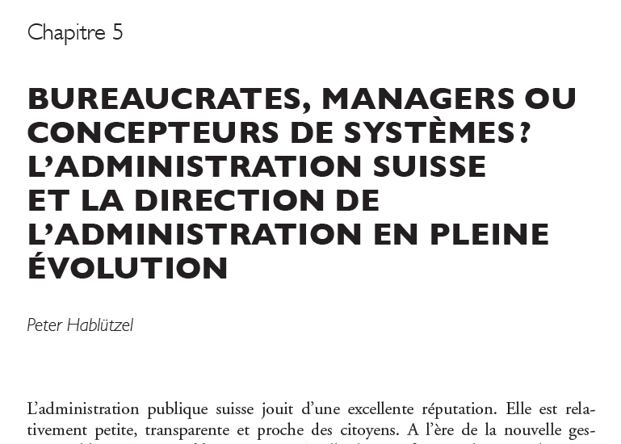

Slide 57
La bureaucratie (Max Weber), paradigme de la conditionnalité
Le management (NGP), paradigme de la finalité
Gouvernance, paradigme systémique

Slide 58
Nouvelle gestion publique
Séparation stratégie et opération
Délégation de compétences vers l’administration
Contrats/mandats de prestations
Enveloppes budgétaires
Définition de prestations/produit
Controlling
Abandon du statut de fonctionnaire
Salaire au mérite
Délégation de tâches à des tiers (outsourcing)
Partenariat public-privé
Elaboration de lignes directrices pour la politique communale
Enquêtes auprès des citoyens/clients

Slide 59
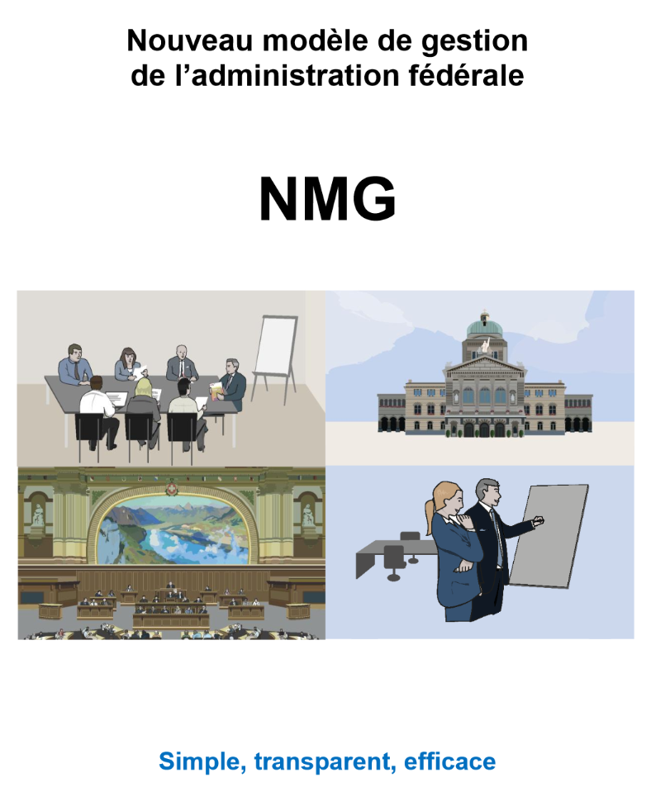

Slide 60
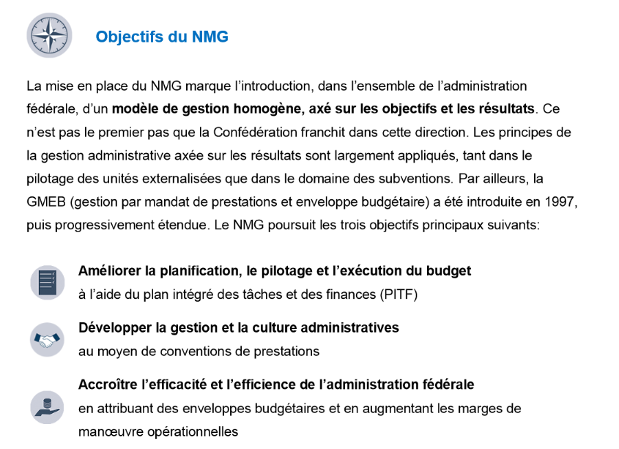

Slide 61
